Slide 1
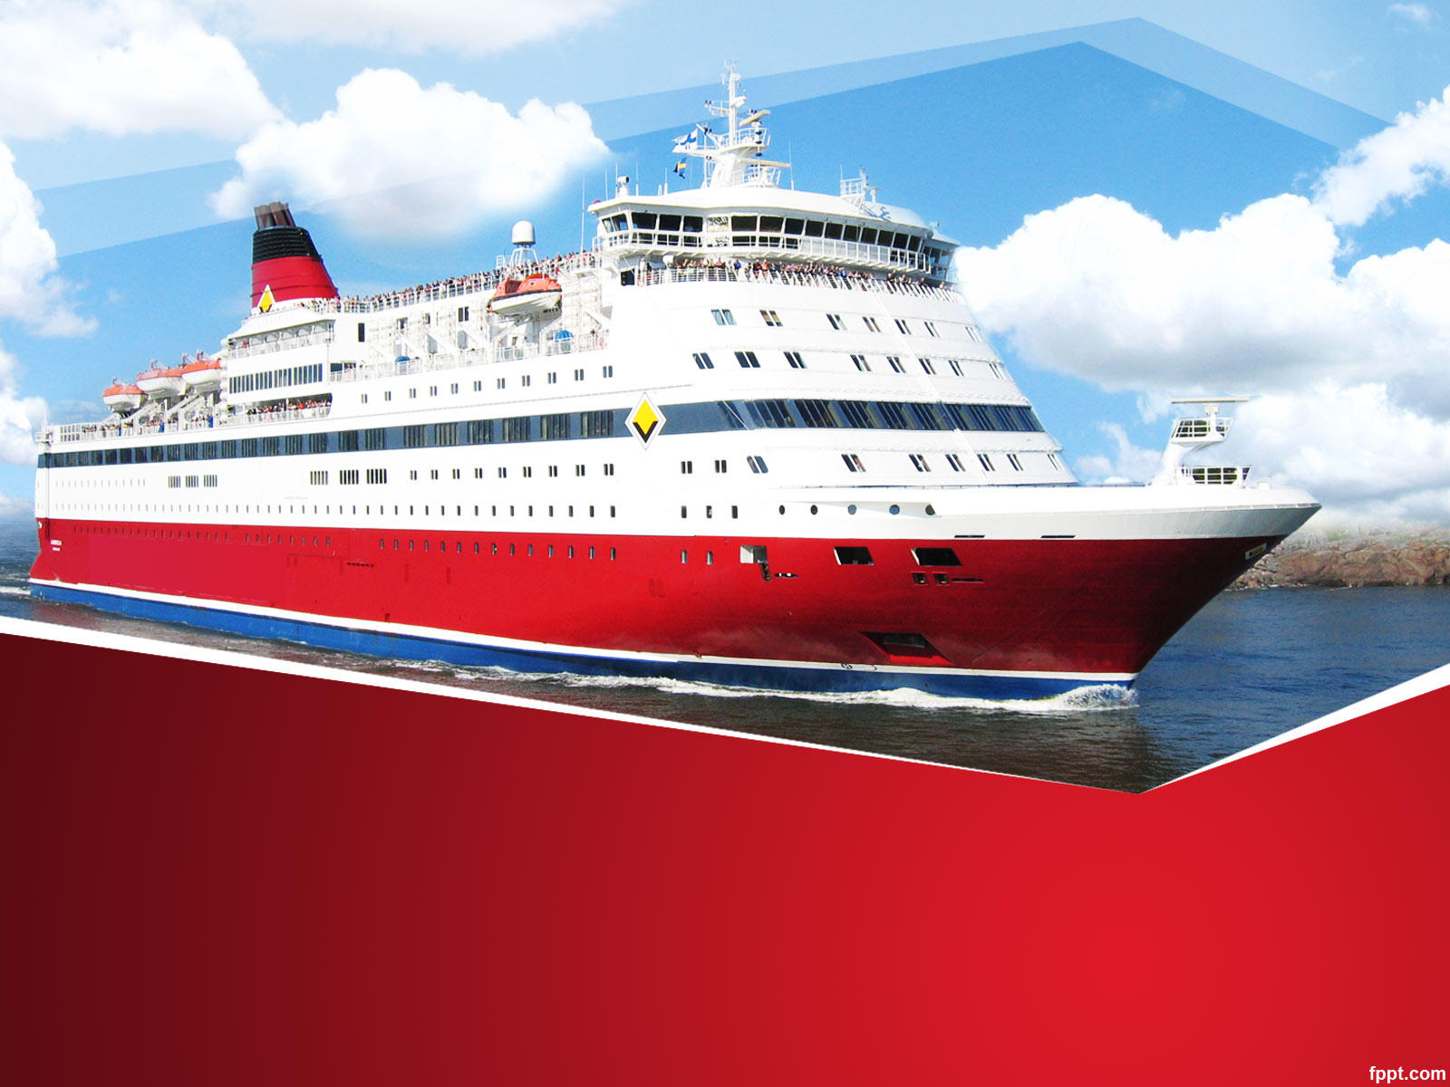
2.2 Vplyv objemu a tvaru telies na ich správanie vo vode

Slide 2
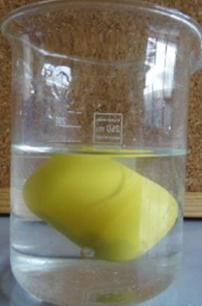
Prečítaj a zapamätaj si
Z minulej hodiny vieme, že hmotnosť telesa má vplyv na jeho správanie vo vode. Každá loď má predpísanú záťaž, hmotnosť, ktorú nesmie prekročiť, inak sa potopí.

Slide 3
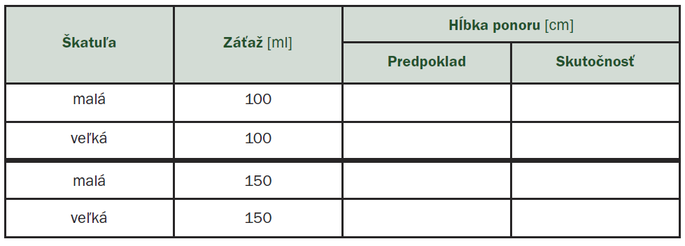
POKUS
(postup si prečítaj z učebnice str. 78)
Porovnaj hĺbku ponorenia dvoch škatúľ s rôznymi objemami, ak ich rovnako zaťažíš. Pokus sa dá modelovať aj na odkaze
https://phet.colorado.edu/sims/html/density/latest/density_sk.html
Priprav si do zošita tabuľku :
https://phet.colorado.edu/sims/html/density/latest/density_sk.html

Slide 4
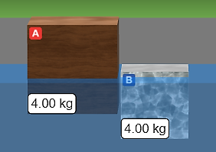
Otázka
1. Aký je vzťah medzi veľkosťou škatule a hĺbkou ponoru.
Pri rovnakej hmotnosti sa ponorí hlbšie teleso s menším objemom.
???

Slide 5
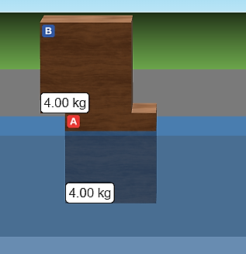
Otázka
2. Čo ovplyvňuje hĺbku ponoru predmetu vo vode ?
Záleží na tvare telesa – veľkosti dna a objemu a na veľkosti záťaže (napríklad vody), ktorú do nej dáme.
???

Slide 6
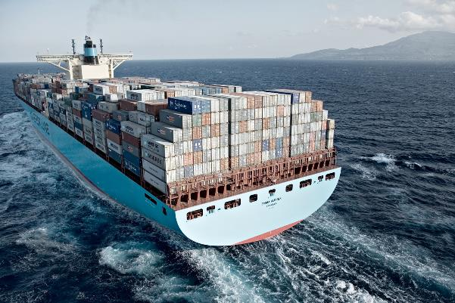
Prečítaj a zapamätaj si
Ľudia, ktorí stavajú lode či zhotovujú člny, musia veľmi presne poznať vzťah medzi záťažou lode či člna a ich objemom. Musia zvažovať ich tvar a hĺbku ponoru tak, aby boli bezpečné.
Platí, že čím majú loď alebo čln menší objem, tým je ich povolená záťaž menšia.

Slide 7
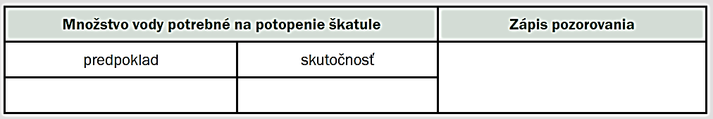
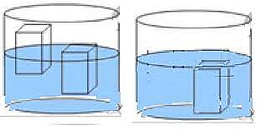
POKUS a POZOROVANIE
Zisti, aké množstvo vody je potrebné naliať do škatule od džúsu na jej úplné potopenie vo vode.
Priprav si do zošita tabuľku :

Slide 8
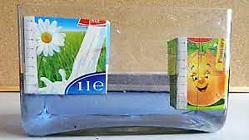
Napíš si do zošita
Pri tej istej záťaži sa škatuľa s väčším objemom a plochou dotýkajúcou hladiny vody potopí do menšej hĺbky.

Slide 9
Vyrieš problém
Môže gulička z plastelíny plávať alebo sa potopí ?
Môže plastelína plávať ?
Môže gulička z alobalu plávať alebo sa potopí ?
Vykonaj pokus a dokáž svoje tvrdenia !

Slide 10
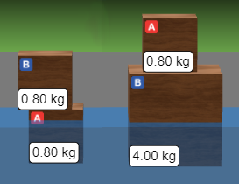
KONIEC
Zdroje :
Lapitková V. a kol. : Fyzika pre 6. ročník ZŠ. Prvé vydanie, 2010.
Internet
Velmovská K. a kol. : Fyzika pre 6. ročník základnej školy a 1. ročník gymnázia s osemročným štúdiom. Prvé vydanie, 2015
https://interaktivita.taktik.sk/

